Slide 1



历史
专题一
中外的政治制度
部编版
中考二轮

Slide 2
专题一
中外的政治制度

Slide 3
学习
目标
1.自主阅读教材结合总复习的配套资料，梳理义务教育阶段所涉及到的中外政治制度。
2.通过归纳不同时期、不同时空的政治制度，体会人类的政治文明发展历程，构建时空观。
单元重点
中国：专制主义中央集权制、中国特色社会主义制度
世界：资产阶级民主与法制、世界社会主义的民主与法制

Slide 4
壹
【自学巩固】——巩固基础知识

Slide 5
中国古代的政治制度——专制主义中央集权制
一、概念解释
1、专制主义:是与民主政体(民主政治体制)相对立的概念，指一个人或少数几个人独裁的政权组织形式，是体现在帝位终身制和皇位世袭制上，其主要特征是皇帝个人的专断独裁，汇集国家最高权力于一身，从决策到行使军政财政大权都具有独断性和随意性。 专制主义是决策方式。
2、中央集权:是相对于地方分权而言的，其特点是地方政府在政治、经济、军事方面没有独立性，必须严格服从中央政府的命令，一切受制于中央。中央集权是管理方式。
3、二者之间的联系:①地方和中央都必须服从皇帝一人。②专制主义皇权加强时，往往是中央集权比较有效时，专制主义皇权削弱时，往往也是中央集权不力时。
4、在中国古代封建社会中专制主义是针对皇权和相权而言的，中央集权是针对中央和地方来讲的。

Slide 6
中国古代的政治制度——专制主义中央集权制
二、发展历程
战国：初步形成
法家代表人物韩非强调依法治国，建立中央集权专制统治；
商鞅变法确立县制，初步确立君主集权的政治体制。
秦朝：正式建立
秦始皇統一中国后,正式建立了君主专制中央集权制度:最高统治者称皇帝,总揽全国军政大叔;中央设丞柤、太尉、御史大夫，分管行政、军事和监察；地方实行郡县制。

Slide 7
中国古代的政治制度——专制主义中央集权制
隋唐：完善
创立并完善科举制，有利于选拔人才，有利于加强中央集权
北宋：加强
在中央，采取分化事权的办法，设立多重机构，削弱相权，加强皇权
实行三省六部制，使专制主义中央集权制度进一步完善
在地方，派文官担任各地州县长官；在各州府设置通判，以分知州的权力；设置转运使，把地方财赋收归中央，中央集权达到前所未有的程度
西汉：巩固
巩固汉武帝实行“推恩令”，削弱诸侯王势力；
实行“罢黜百家，独尊儒术”，儒学居主导地位

Slide 8
中国古代的政治制度——专制主义中央集权制
明清：强化
明朝：中央废丞相，权分六部；地方设三司；思想上“八股取士”
清朝：设军机处，大兴文字狱，专制主义中央集权制达到顶峰。
民国：废除
辛亥革命，推翻了清朝的反动统治，宣告中国两千多年君主专制制度的终结。
元朝：发展
实行行省制度，奠定了省级行政区划的基础

Slide 9
中国古代的政治制度——专制主义中央集权制
三、作用
（一）积极方面：
① 利于多民族封建专制国家的建立、巩固和发展，利于维护祖国统一与领土完整。
② 能有效地组织人力、物力和财力从事大规模的生产活动和经济建设，利于社会经济的发展。
③ 在统一的环境下，利于各民族的融合，利于各地区的经济文化交流。
④ 为人类创造了高度物质文明和精神文明。
⑤有利于巩固国家的统一，促进经济文化的发展，同时也导致了君主专制。在我国封建社会延续几千多年影响深远。
（二）消极方面：
① 皇权专制极易形成暴政、腐败现象，是阻碍历史发展的因素。
② 在思想上表现为独尊一家，钳制了思想，压抑了创造力。
③ 在封建社会末期，阻碍了新兴的资本主义生产关系萌芽的发展，束缚了社会生产力的发展，妨碍了中国社会的进步。
④ 助长了官僚作风和贪污腐败之风。

Slide 10
中国近现代的民主政治
近代资产阶级民主政治的发展历程
19世纪末，维新变法运动高涨,成为中国近代第一 次思想启蒙运动;
1898年的戊戌变法(“百日维新”)，主张建立君主立宪制的资产阶级民主政体。
1911年的辛亥革命,宣告了中国两千多年君主专制制度的终结。
1912年建立资产阶级民主共和国——中华民国,颁布《中华民国临时约法》,颁布法令,改变社会习俗,使“民主”“共和“平等’观念深人人心
1915年，兴起新文化运动,(前期)提倡民主,反对专制,提倡科学,反对愚味迷信;(后期)李大钊传播马克思主义和十月革命。马克思主义传播成为五四运动后新文化运动的主流。

Slide 11

社会主义民主道路的探索历程
从1919年五四运动到1949年新中国成立的新民主主义革命时期，在中国共产党的领导下，由照搬苏联模式的探索历程 到“走中国特色的革命道路”——农村包围城市、武装夺取政权的革命道路,最终取得新民主主义革命的胜利。

Slide 12

社会主义建设时期的民主法制历程
1.1949年9月,第一届中国人民政治协商会议通过的《共同纲领》，初步建立了中共领导的多党合作和政治协商制度。
4.改革开放后, 1982年通过第四部《中华人民共和国宪法》，逐步形成以宪法为核心的中国特色社会主义法律体系,民主法制建设不断完善，我国逐步向依法治国的道路迈进。
2.1954年，第一届全国人民代表大会通过第一部社会主义类型的宪法一《 中华人民共和国宪法》;同时,人民代表大会制度建立,成为我国的根本政治制度。
3.“文化大革命”期间，我国的民主法制建设遭到严重破坏。

Slide 13
古希腊-雅典的民主政治与罗马的法制
确立：克利斯提尼改革
黄金时期：伯利克里改革
奠定基础：梭伦改革
罗马的法制
法学是罗马人最伟大的成就，《十二铜表法》是罗马法制建设的第一步，是后世罗马法典乃至欧洲法学的渊源。
雅典民主政治发展历程
·实质：维护奴隶主贵族的利益，少数人的民主。
·特点：直接民主政体、人民主权、轮番而治、法律至上
·影响：使古代希腊在众多文化领域取得了辉煌成就，
为近现代西方政治制度奠定了最初的基础。
光荣属于希腊
伟大属于罗马

Slide 14
世界近现代史的资产阶级民主与法制
英国
1689年,英国颁布《权利法案》,以法律形式对国王的权力进行了明确的制约,君主立宪制的资产阶级统治开始确立起来，是人治走向法治的开始。
法国
1789年,法国颁布《人权宣言》，体现了反对封建专制和封建等级制度的要求,成为资产阶级革命的旗帜,维护了资产阶级的利益;
1804年颁布的《拿破仑法典》维护了法国大革命的成果,确立了资本主义社会的立法规范。

Slide 15
俄国
1861年,沙皇亚历山大二世颁布了废除农奴制的法令。法令规定:农奴获得人身自由，可以改变身份，自由转换职业;农奴在获得解放的同时,可以获得一份土地, 但是必须出钱赎买,所出的价钱高出当时的地价。
美国
1. 1776 年,北美大陆会议发表《独立宣言》,宣告了美利坚合众国的诞生;美国1787年宪法确立三权分立的民主原则，建立起联邦制、共和制的国家，建立了比较民主的资产阶级共和政体,有利于美国资本主义的发展。
2. 1862年,林肯政府颁布了《解放黑人奴隶宣言》，使黑人奴隶获得了人身自由,调动了他们的积极性，推动了南北战争的进程。

Slide 16
世界社会主义的民主与法制
1848年《共产党宣言》的发表,标志着马克思主义的诞生,从此，在科学理论的指导下，国际共产主义运动兴起并蓬勃发展。
1871年的巴黎公社运动是无产阶级推翻资产阶级统治、建立无产阶级政权的第一次伟大尝试。
1917年列宁领导俄国十月革命取得胜利,建立了世界上第一个无产阶级专政的国家，社会主义由理想变成了现实。为巩固苏维埃政权，苏俄政府没收地主、皇室和教会的土地,分给农民耕种,满足了广大农的土地要求。1936年,苏联颁布新宪法，宣布苏联是工农社会主义国家。

Slide 17
中外政治制度的联系
戊戌变法
制度层面
辛亥革命
制度层面
学习西方的资产阶级民主共和制
新文化运动
思想层面
前期：民主与科学思想
学习西方的资产阶级君主立宪制
后期：马克思主义思想

Slide 18
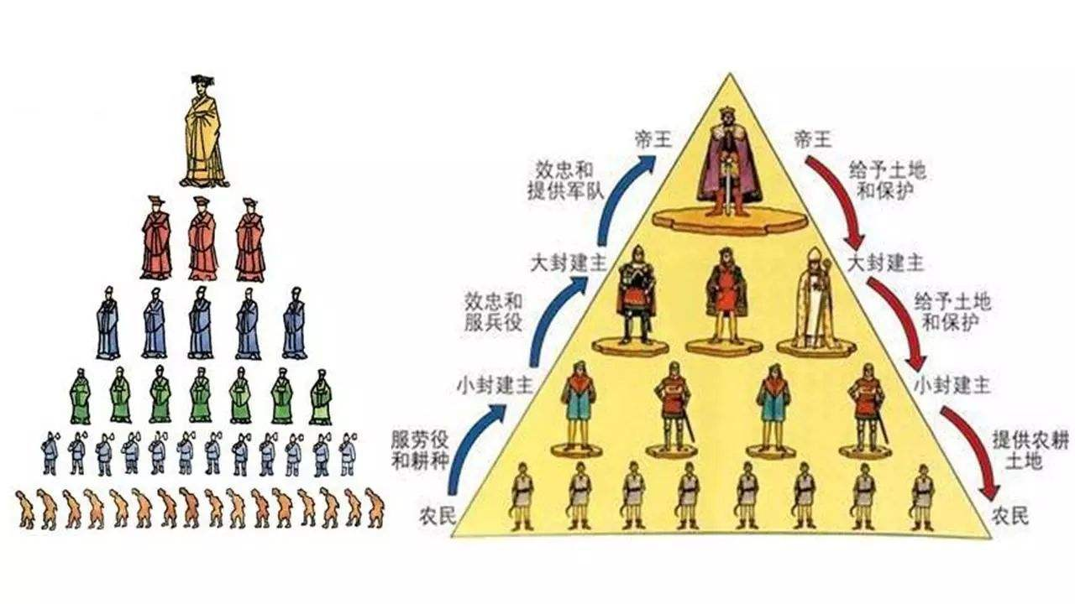
中外政治制度的对比
 | 共同点 | 不同点
西周分封制 | 1.权力和义务相交织 2.等级森严层层分封 3.都为了维护统治 | 纽带：血缘 天子是最高统治者
西欧封建制 |  | 纽带：土地 不可越级统领
普天之下莫非王土，率土之滨莫非王臣。
——《战国策》
我的附庸的附庸，不是我的附庸。
——《查理·马特改革》

Slide 19
规律总结：规律总结中国古代统治者为了加强统治而“创新”的制度:①西周分封制;②专制主义中央集权制度;③郡县制;④科举制;⑤行省制。
专题感悟
1.中国古代政治制度演变的特点或趋势:
不断加强君主的个人专制;强化中央对地方的控制。人类由专制到民主经历了漫长的过程,民主来之不易;要不断加强民主与法制建设,真正体现法律面前人人平等。 2.思想解放、政治制度、法制建设三者之间的关系:
思想解放为政治制度的建立提供了理论武器,法制建设为民主政治提供了保障,而思想家的思想主张在法律中得到了实践。
——摘自2020年《滚动迁移》

Slide 20
贰
【探究思考】——核心素养落实

Slide 21
史料实证、时空观念
1.（2018·北京）马克思主义是随着实践的发展而发展的科学。
材料一《宣言》称，“到目前为止的一切社会的历史都是阶级斗争的历史”，资本主义制度的灭亡和无产阶级的胜利是同样不可避免的。马克思和恩格斯相信，未来社会中，资产阶级生产资料私有制和剥削制度将被消灭，因此不再有阶级。未来社会必将创造出高于资本主义社会的生产力。由于马克思、恩格斯以建立一个实现人的自由而全面发展的理想社会为目标，所以他们的思想为人们所向往、所追求。
——摘自刘玉安等《西方政治思想通史》
（1）材料一中的《宣言》是指哪部著作？依据材料一，说出马克思和恩格斯想的未来理想社会的特点。
【答案】（1）《共产党宣言》。废除了私有制；没有剥削和阶级；生产力高度发展；人获得自由而全面的发展。 解题思路：（1）依据材料一“资本主义制度的灭亡和无产阶级的胜利是同样不可避免的”的信息，结合所学可知，1848年，马克思和恩格斯为共产主义者同盟起草了《共产党宣言》，提出资产阶级必然失败，无产阶级必然取得成功，依据材料一“未来社

Slide 22
史料实证、时空观念
社会中，资产阶级生产资料私有制和剥削制度将被消灭，因此不再有阶级，未来社会必将创造出高于资本主义社会的生产力”的信息可知，马克思和恩格斯想的未来理想社会的特点是废除了私有制；没有剥削和阶级；生产力高度发展；人获得自由而全面的发展。
材料二俄国革命前，马克思主义在中国很少引起关注。列宁在俄国夺取政权后，李大钊开始在中国传播马克思主义。虽然李大钊接受了俄国革命的主张，陈独秀也注视着俄革命的局势，但他们还不是严格意义上的马克思主义者。1919年的反帝运动期间，李大钊、陈独秀的思想有了重大发展，他们都坚定地站到了马克思列宁主义阵营，并且还有一群学生追随他们。
——摘编自史华慈《中国的共产主义与毛泽东的崛起》
（2）以下是依据材料二绘制的马克思主义在中国传播过程示意图。依材料二，说出促成以下各阶段转变的重大历史事件的名称。

Slide 23
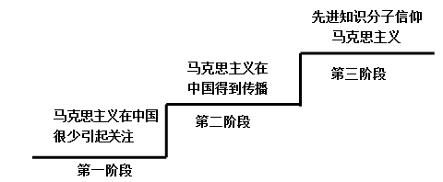
史料实证、时空观念
【答案】（2）俄国十月革命；五四运动。
解题思路：（2）以下是依据材料二绘制的马克思主义在中国传播过程示意图。依据,材料二“俄国革命前，马克思主义在中国很少引起关注。列宁在俄国夺取政权后，李大钊开始在中国传播马克思主义”的信息可知，十月革命使得马克思主义在中国开始传播；依据“1919年的反帝运动期间，李大钊、陈独秀的思想有了重大发展，他们都坚定地站到了马克思列宁主义阵营，并且还有一群学生追随他们”的信息可知，1919年的五四运动，使先进的知识分子信仰马克思主义。

Slide 24
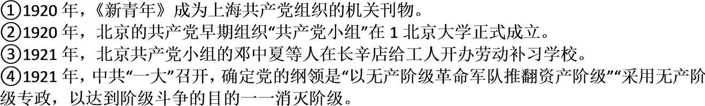
史料实证、时空观念
材料三中国共产党的建立大事年表（部分）
（3）请用材料三中的史实证明下列观点。(填写序号即可）
中国的马克思主义思想运动一开始就重视工人教育：_____________。
中国共产党提出用革命手段实现奋斗目标：_______________。
【答案】（3）③④
解题思路：（3）依据材料三中的内容可知，1921年，北京共产党小组的邓中夏等人在长辛店给工人开办劳动补习学校，这一史实证明中国的马克思主义思想运动一开始就重视工人教育；1921年，中共一大在上海召开，确定党的纲领是“以无产阶级的革命军队推翻资产阶级”“采用无产阶级专政，以达到阶级斗争的目的—消灭阶级”，这是中国共产党提出用革命手段实现奋斗目标。

Slide 25
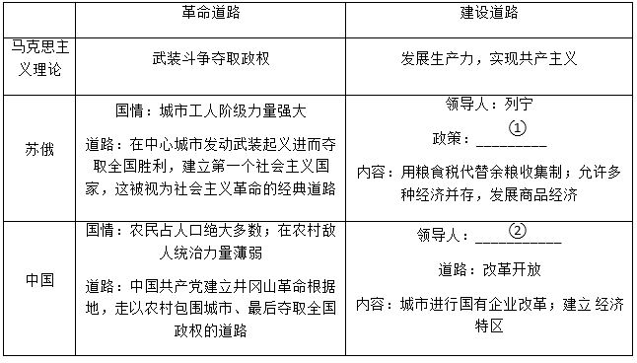
史料实证、时空观念
材料四

Slide 26
史料实证、时空观念
（4）依据材料四，说出苏俄和中国革命道路的共同点。将表格中①②补充完整。
【答案】（4）都以马克思主义为指导（武装斗争夺取政权）；与本国国情相结合。①新经济政策②邓小平
解题思路：（4）依据材料四表格的内容，结合所学可知，苏俄和中国革命道路都是以马克思主义为指导，用武装斗争夺取政权的方式发展革命道路的；1921年，列宁将战时共产主义政策取消，实行新经济政策，大力发展商品经济，实行多种所有制并存，促进了国民经济的恢复和发展；1978年，十一届三中全会召开，形成了邓小平为核心的领导集体，邓小平实行改革开放的伟大决策，带领中国人民走上了建设有中国特色的社会主义道路。
材料五 社会主义核心价值观的核心价值原则来源于马克思主义价值理论，社会主义核心价值观的思想方法来源于马克思主义的方法论，中华优秀传统文化、革命文化和社会主义先进文化展现了中华优秀文化的内涵。中华优秀传统文化滋养社会主义核心

Slide 27
史料实证、时空观念、唯物史观
价值观，革命文化熔铸社会主义核心价值观，社会主义先进文化涵育社会主义核心价值观。
——摘编自方晓春《社会主义核心价值观与马克思主义价值理论的逻辑关系》等
（5）依据材料五，说明社会主义核心价值观与马克思主义理论、中华优秀文化的关系。
【答案】 （5）社会主义核心价值观的核心价值原则和思想方法来源于马克思主义，社会主义核心价值观受到中华优秀传统文化的滋养。
解题思路： （5）依据材料五“社会主义核心价值观的核心价值原则来源于马克思主义价值理论：社会主义核心价值观的思想方法来源于马克思主义的方法论，中华优秀传统文化、革命文化和社会主义先进文化展现了”中华优秀文化的内涵”和“中华优秀传统文化滋养社会主义核心价值观”的信息可知，社会主义核心价值观的核心价值原则和思想方法来源于马克思主义，社会主义核心价值观受到中华优秀传统文化的滋养。

Slide 28
史料实证、时空观念
2.（2019·安徽）阅读材料，完成下列要求
材料一 为解决劳动力问题，彼得一世于1721年颁令准许商人将整个村庄连同农奴一起买去，但农奴和土地不准分开买卖，以护农奴制度不可侵犯。农民被束缚在土地上，无法满足工业对自由劳动力的需求。广大农民一贫如洗、无力购买工业品，严重地限制了国内市场的扩大。到19世起中叶，农奴制已成为俄国本主义发展的最大障碍。
——据吴于廑、齐世荣《世界史・近代史编》
（1）根据材料一指出彼得一世对待农奴制的态度，井概括19世纪中叶农奴制成为俄国资本主义发展最大障碍的原因。
【答案】（1）态度：维护或强化。原因：缺乏自由劳动力；限制国内市场扩大
解题思路：（1）根据材料一“但农奴和土地不准分开买卖，以护农奴制度不可侵犯。”可知，彼得一世对待农奴制的态度是维护或强化。根据“农民被束缚在土地上，无法满足工业对自由劳动力的需求。广大农民一贫如洗、无力购买工业品，严重地限制了国内市场的扩大。”可知，19世纪中叶农奴制成为俄国资本主义发展最大障碍的原因是缺乏自由劳动力；限制国内市场扩大。

Slide 29
史料实证、时空观念、唯物史观
材料二 美国宣布独立的时候，奴隶制在全部13个州都是合法的。到1804年，至少北方各州都已经开始着手废除奴隶制。1858年，林肯宣称“不能永远保持半奴隶半自由状态”。1862年，林肯颁布《解放黑人奴隶宣言》，适用于10个叛乱州的奴隶。
——据（英）安德鲁·玛尔《世界史》
（2）材料二中“半奴隶半自由状态”指的是什么？结合所学知识分析《解放黑人奴隶宣言》颁布的目的。
【答案】（2）南北不同经济形式并存。目的：动员黑人参加北方軍队、扭转战局。
解题思路：（2）根据材料二结合所学知识可知，材料二中“半奴隶半自由状态”指的是南北不同经济形式并存。根据所学知识可知，林肯颁布《解放黑人奴隶宣言》是在南北战争时期，颁布的目的是动员黑人参加北方军队、扭转战局。
(3）俄美两国农奴制（奴隶制）的存废反映了什么历史发展規律？
【答案】（3）当制度阻碍经济发展时，就需要变革；改革与革命推动历史发展；生产关系要适应生产力的发展等。（答出一点，言之成理即可）
解题思路：（3）开放题，言之有理即可，如当制度阻碍经济发展时，就需要变革；改革与革命推动历史发展；生产关系要适应生产力的发展等。

Slide 30
叁
【习题训练】——对接中考走势

Slide 31
权威试题再现---山西真题
2018山西中考考点
1．（2018·山西）中国古代的国家制度中，由地域关系取代了血缘关系，国家管理人员由中央任命的官吏取代了世袭的诸侯。这一制度是（ ）
A．禅让制 B．分封制 C．郡县制 D．科举制
【答案】C
【解析】结合所学知识可知，秦朝创立中央集权制，在地方实行郡县制，郡下设县，郡守和县令由皇帝直接任命，不再有世袭的诸侯。故C符合题意；禅让制是尧舜禹时期民主推选部落联盟首领的方法，故A不符合题意；通过分封制，西周产生众多诸侯。分封产生的诸侯可以世袭。故B不符合题意；科举制是我国古代的考试制度，故D不符合题意。故选C。

Slide 32
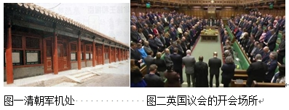
2．（2018·山西）下面两幅图片呈现的是18世纪时中英两国政府的重要国家机构。关于二者的表述正确的是( )
①图一机构标志着君主专制进步强化 ②图二场景是近代西方民主政治的体现
③两个机构中君主都具有最高决策权 ④两个机构都维护了国家的统治
A．①②③ B．①③④ C．①②④ D．②③④
【答案】C
【解析】结合所学知识可知，清朝雍正帝设立军机处，标志着君主专制进一步强化。故①表述正确，符合题意；英国资产阶级革命后，为了限制国王的权力，英国议会颁布了《权利法案》，确立了君主立宪制的资产阶级统治。英国国王的权力受到议会的限制。故②表述正确，符合题意；军机处的设立，使皇帝独揽军政大权。英国议会限制国王的权力，英国国王不具有最高决策权。故③表述错误，不符合题意；清朝设立军机处的目的是加强君主专制，巩固统治。英国议会限制了国王的权力，巩固了资产阶级统治。故④表述正确，符合题意。①②④符合题意，故选C。

Slide 33
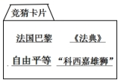
3．（2018·山西）九年级(3) 班举办了一次历史知识竞赛，要求参赛者根据随机出现的关键词，判断出相应的人物和事件。下边是小红抽取的一组关键词，据此判断它所反映的是( )
A．查理·马特与法兰克王国 B．罗伯斯庇尔与法国大革命法国
C．克里孟梭与巴黎和会 D．拿破仑与法兰西第一帝国
【答案】D
【解析】结合所学知识可知，拿破仑建立法兰西第一帝国后，为了巩固资产阶级统治，颁布了《法典》，传播了资产阶级的自由、平等思想。故题干的这组关键词与拿破仑、法兰西第一帝国有关。故D符合题意；查理•马特、罗伯斯庇尔、克里孟梭与《法典》无关，故ABC不符合题意。故选D。

Slide 34
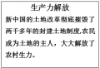
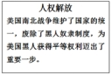
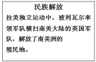
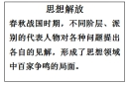
4．（2018·山西）人类历史发展进程中，出现过一幕幕“解放”的宏大篇章。某历史兴趣小组围绕这一主题进行 了研究性学习 活动，在展示交流中他们形 成了下面几种认识,其中表述有误的是( )
A． B． C． D．
【答案】C
【解析】
结合所学知识可知，新中国成立后的土地改革彻底摧毁了封建土地制度，农民成为土地的主人，大大解放了农村生产力，促进了经济的发展。故A表述正确，不符合题意；在拉美独立运动中，玻璃瓦尔率领军队横扫南美大陆的西班牙军队，解放了南美洲的殖民地。故C表述错误，符合题意；美国南北战争废除了黑人奴隶制，解放了黑人奴隶，使黑人奴隶拥有法律上的自由权。内战结束后，美国国会先后于1865年和1868年以第13——14宪法修正案的形式确立了宪法地位，最终正式废除了黑人奴隶制，在消除种族歧视、真正达到人权平等的道路上迈出了坚实的一步。故B表述正确，不符合题意；春秋战国时期，各学派纷纷著书立说，发表自己的观点，形成百家争鸣的局面，促进了人们的思想解放。故D表述正确，不符合题意。故选C。

Slide 35
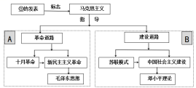
5.（2018·山西）不忘初心，牢记使命，为实现中华民族伟大复兴的“中国梦”而努力奋斗。王老师以“筑梦前行”为主题设计了下面的学习任务单，请你完成学习任务。任务三：（思维导图一 坚定中国道路）
（3）请在①处填写正确内容。从A、B处任选其一，结合史实闸述中国道路以马克思主义理论为指导，从模仿到实践创新的过程。

Slide 36
【参考答案】（3）①《共产党宣言》
A:革命道路示例:在马克思主义理论指导下,俄国取得了十月革命的胜利；十月革命后马克思主义传人中国为中国共产党的诞生奠定了理论基础；中国共产党在大革命失败后，借鉴苏俄中心城市暴动的经验，先后发动了南昌起义、秋收起义，夺取敌人大城市，损失严重；毛泽东从国情出发建立了井冈山农村革命根据地,将马克思主义与中国革命实践相结合，探索出一条农村包围城市武装夺取政权的正确革命道路；经过抗日战争和解放战争，中国最终取得了新民主主义革命的伟大胜利；在革命过程中逐步形成了毛泽东思想，中共七大上被确定为党的指导思想，是对马克主义理论的继承和发展。
B:建设道路示例：在马克思主义理论指导下，苏联、中国先后进行社会主义建设；新中国成立后，借鉴苏联经验，实施五年计划， 进行三大改造，加速了我国社会主义建设，取得了一系列成就；随着计划经济体制的日益僵化，邓小平将马克思主义同中国社会主义建设实践相结合，进行改革开放，在农村实行家庭联产承包责任制，在城市进行国有企业改革，设立经济特区等，逐步建立起社会主义市场经济体制，开创了中国特色的社会主义道路；在改革开放过程中，逐步形成了邓小平理论，中共十五大上被确定为党的指导思想，是马克思主义中国化的新成果。

Slide 37
2019山西中考考点
1． （2019·山西） 有学者指出，秦始皇所创造的事业，不仅为中国设立了以后版图的基本框架，也为中国的政治制度奠定了基础。秦始皇开创的制度是（ ）
A．王位世袭制B．分封制C．行省制D．中央集权制
【答案】D
【解析】依据所学知识可知，公元前221年，秦始皇统一六国，建立了统一的国家，为了更好的对全国进行统治，建立了中央集权制，D项符合题意；ABC三项不符合题意；故选D。
2． （2019·山西) “它遵循古代罗马“法典”的传统，它所表现出来的启蒙和解放，对于任何地方、任何时代的寻求自由与解放的人民，都有极大的教育意义，对于任何想建立新的法律秩序的人民也其有极大的益处。它是资产阶级国家最早的一部民法典。”文中的“它”是（ ）
A．《查士丁尼法典》 B．《权利法案》 C．《拿破仑法典》 D．《人权宣言》
【答案】C
【解析】依据题干“资产阶级国家最早的一部民法典”的信息，结合所学知识可知，1804年，拿破仑建立了法兰西第一帝国，颁布了《拿破仑法典》，这是资产阶级国家最早的一部民法典，成为各国立法的典范，C项符合题意；ABD三项不符合题意；故选C。

Slide 38
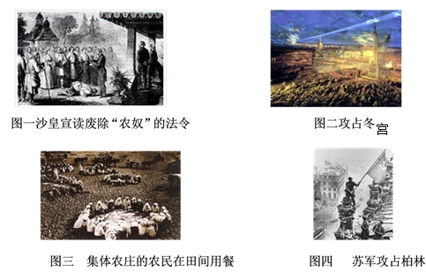
3. （2019·山西）王华同学以“俄国（共俄、苏联）的发展历程”为主题，制作了下面的资料卡片，并对其所反映的史实进行了解读，其中正确的是（ ）
A．图一：加强了沙皇专制权力，开启了俄国近代化的进程

Slide 39
B．图二：见证了彼得格勒武装起义的成功，十月革命胜利
C．图三：实行了新经济政策，苏联出现农业集体化的浪潮
D．图四：标志者苏联卫国战争胜利，第二次世界大战结束
【答案】B
【解析】依据题干的图片信息，结合所学知识可知，图一废除农奴制改革使俄国走上了资本主义道路，A项不符合题意；图二十月革命胜利，建立了社会主义国家，B项符合题意；图三是斯大林的农业集体化，不是新经济政策，C项不符合题意；图四是德国法西斯投降，不是二战结束，D项不符合题意；故选B。
4．（ 2019·山西）12世纪的西欧城市里出现了这样的现象：市民享有财产权，领主不得非法剥夺市民财产，不得向市民任意征税；逃亡到城市的农奴，只要在城市住满一年零一天，就可以获得自由人身份。下列表述与这些现象相符的是（ ）
A．“我的附庸的附庸不是我的附庸” B．“城市的空气使人自由”
C．西欧庄园是自给自足的经济单位 D．大学是“中世纪最美好的花朵”
【答案】B

Slide 40
【解析】依据所学知识可知，“市民享有财产权，领主不得非法剥夺市民财产，不得向市民任意征税；逃亡到城市的农奴，只要在城市住满一年零一天，就可以获得自由人身份”这段话表明城市里人民是自由的，“城市的空气使人自由”符合题意；B项符合题意；ACD三项不符合题意；故选B。
5．（ 2019·山西）《全球通史》二书中写道：“英国资产阶级革命的根源可以在国会和斯图亚特王朝之间的冲突中找到。”其“根源”是指（ ）
A．苏格兰人民爆发反抗国王的起义
B．国王召集议会要求增加政府税收
C．议会议员猛烈抨击国王独断专权
D．封建专制统治阻碍资本主义发展
【答案】D
【解析】依据所学可知，17世纪初期，英国资本主义得到较快的发展，新兴资产阶级与新贵族都强烈要求大力发展资本主义，然而斯图亚特王朝宣扬“君权神授”，实行专制统治，随意解散国会，同被资产阶级和新贵族控制的议会发生了激烈的冲突。1640年英王为了镇压苏格兰人民起义，被迫重开议会，筹集军费，掀起了资产阶级革命的序幕。因此这次革命的根源为封建专制统治阻碍资本主义发展，D项符合题意，ABC三项不符合题意；故选D。

Slide 41
5．（2019·山西）人类对文明的追求既需要薪火相传，代代守护，更需要交流互鉴，推陈出新。李老师以“文明之光”为主题设计了下面的学习任务单。请你完成相关学习任务。
任务三（保障民权——关注政治文明）
美国历史上的法律文献（部分） | 2019年中国“两会”人气话题
1787年华盛顿主持召开制宪会议、制定《美利坚合众国宪法》 1862年林肯政府颁布《宅地法》和《解放黑人奴隶宣言） 1933年罗斯福宣布实施新政，先后颁布《全国工业复兴法》、《全国劳工关系法》、《社会保险法》等 | 救命良药进医保改农村厕所、建民生工程发展更加公平更有质量的教育博物馆新需求、新功能文化＋旅游绽放更大魅力打赢蓝天保卫战安全是网约车的底线
（3）上述法律文献保障了人民的哪些权利？ | （4）2019年“两会”人气话题说明了什么？
【参考答案】（3）保障公民自由、平等的权利；人身白由权：获得土地的权利：获得工作的权利；各项社会福利保障制度等。

